Slide 1
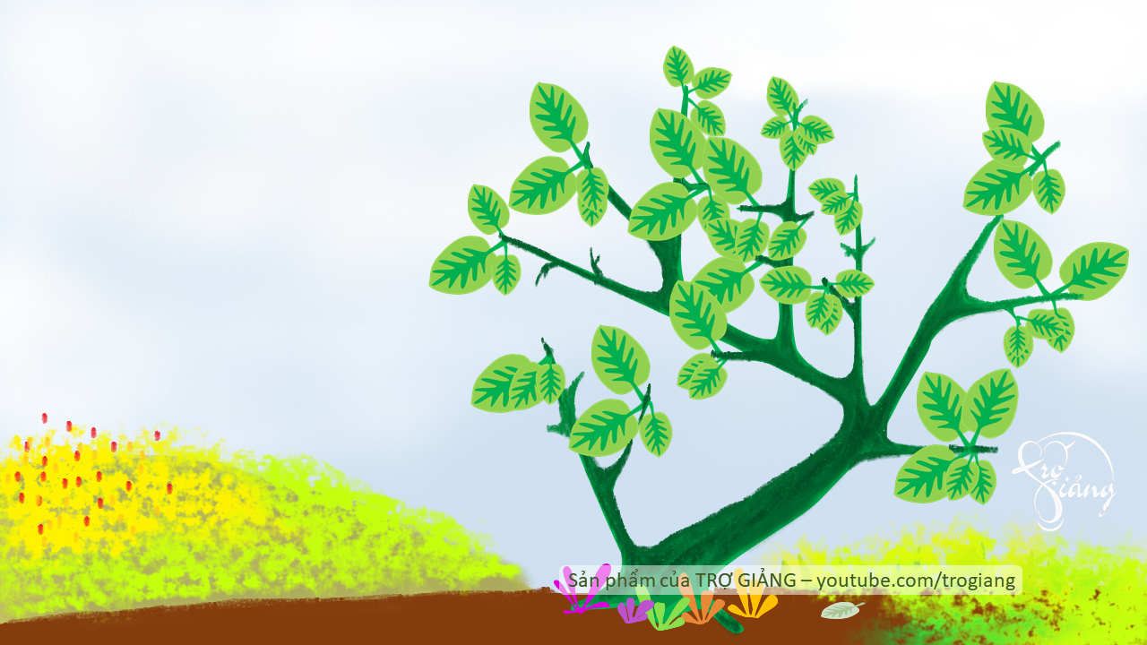
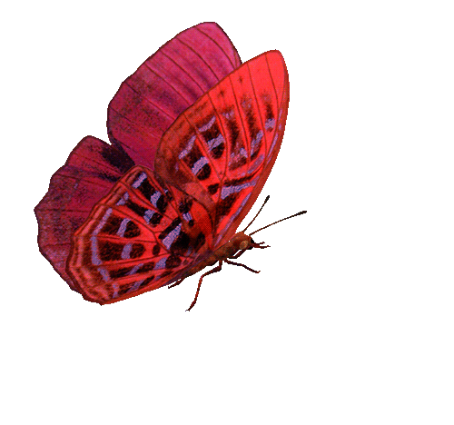













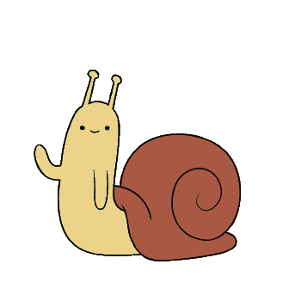

HÁI HOA
DÂN CHỦ
Tươi cười
Con muỗi
Buông lưới
Lò sưởi
Buồng chuối
Cưỡi ngùa
Đĩa muối
dòng suối
Chú cuội
Quả bưởi

Slide 2


Slide 3
Thứ … ngày …tháng … năm 2020
Tiếng Việt
Bµi 106: ao- eo
ao
eo

Slide 4

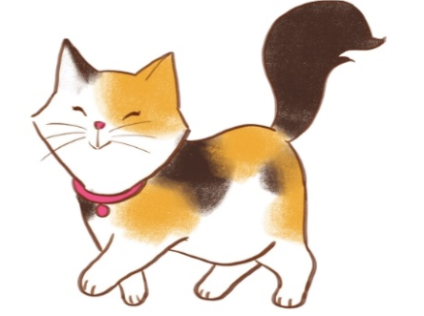
1. Lµm quen
ngôi sao
con mèo
ao
eo

Slide 5


Slide 6
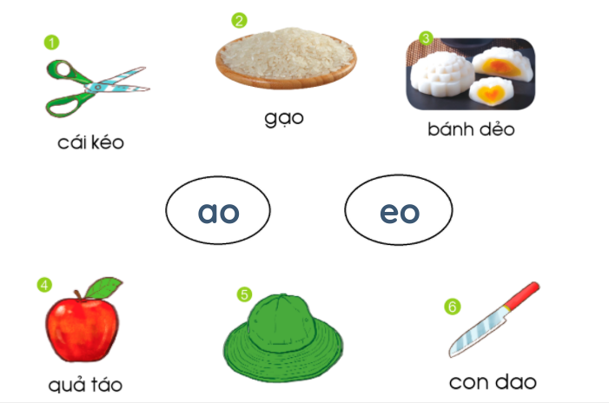
2. TiÕng nµo cãvÇn ao? TiÕng nµo cã vÇn eo?

Slide 7

3. TËp viÕt

Slide 8

Củng cố

Slide 9

Dặn dò

